Slide 1



Slide 2
Engenharia de Software
PL3
Sprint x
Semana x
Contacto: newsfinder18@gmail.com

Slide 3

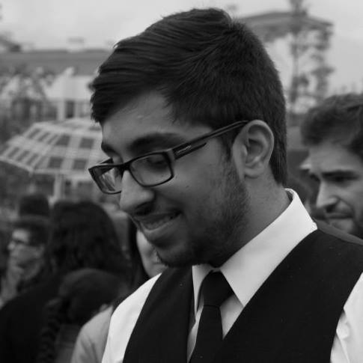

Gestor de Projeto | Membros da unidade
Pedro Gonçalves
Representante
LEI |pedromsg16@gmail.com
Rita Nóbrega
LDM | ritaacnobrega@gmail.com

Slide 4
Gestor de Projeto | Objetivos desta semana
Descrever os objetivos para a semana que decorreu. Tenham ou não acontecido

Slide 5
Gestor de Projeto | Descrição das tarefas realizadas
Descrição | Responsável | Tempo utilizado

Slide 6
Gestor de Projeto | Evolução do esforço
Gráfico

Slide 7
Gestor de Projeto | Tarefas a realizar para a semana
Descrição | Responsável | Tempo estimado

Slide 8


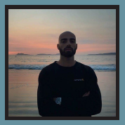
Requisitos | Membros da unidade
Marta Viana
Representante
LDM | 1112marta@gmail.com
Rita Wolters
LDM | rmpw98@gmail.com
Pedro Cruz
LDM | Pcruz6588@gmail.com
Georgiana Corduneanu
LEI | geo.corduneanu@gmail.com

Slide 9
Requisitos | Objetivos desta semana
Descrever os objetivos para a semana que decorreu. Tenham ou não acontecido

Slide 10
Requisitos | Descrição das tarefas realizadas
Descrição | Responsável | Tempo utilizado

Slide 11
Requisitos | Evolução do esforço
Gráfico

Slide 12
Requisitos | Tarefas a realizar para a semana
Descrição | Responsável | Tempo estimado

Slide 13
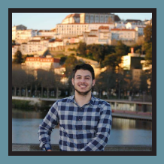
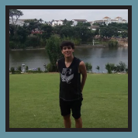
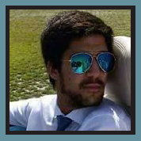
Implementação | Membros da unidade
Damião Santos
Representante
LEI | joker.dss@gmail.com
Tomás Martins
LEI | tomas.fmartins@gmail.com
José Cavaleiro
LEI | zepedrocavaleiro@gmail.com

Slide 14
Implementação | Objetivos desta semana
Descrever os objetivos para a semana que decorreu. Tenham ou não acontecido

Slide 15
Implementação | Descrição das tarefas realizadas
Descrição | Responsável | Tempo utilizado

Slide 16
Implementação | Evolução do esforço
Gráfico

Slide 17
Implementação | Tarefas a realizar para a semana
Descrição | Responsável | Tempo estimado

Slide 18
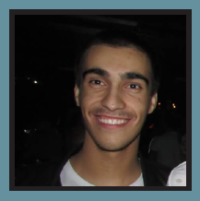
Testes | Membros da unidade
André Rocha
Representante
LEI | rochinha98a@gmail.com
Georgiana Corduneanu
LEI | geo.corduneanu@gmail.com

Slide 19
Testes | Objetivos desta semana
Descrever os objetivos para a semana que decorreu. Tenham ou não acontecido

Slide 20
Testes | Descrição das tarefas realizadas
Descrição | Responsável | Tempo utilizado

Slide 21
Testes | Evolução do esforço
Gráfico

Slide 22
Testes | Tarefas a realizar para a semana
Descrição | Responsável | Tempo estimado

Slide 23

Qualidade | Membros da unidade
Marisa Espinheira
Representante
LDM | marisaespinheira@gmail.com
Rita Nóbrega
LDM | ritaacnobrega@gmail.com

Slide 24
Qualidade | Objetivos desta semana
Descrever os objetivos para a semana que decorreu. Tenham ou não acontecido

Slide 25
Qualidade | Descrição das tarefas realizadas
Descrição | Responsável | Tempo utilizado

Slide 26
Qualidade | Evolução do esforço
Gráfico

Slide 27
Qualidade | Tarefas a realizar para a semana
Descrição | Responsável | Tempo estimado

Slide 28
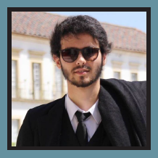
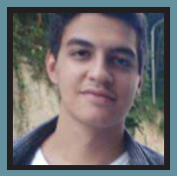
Ambiente
Carlos Diogo
Representante
LEI | cdiogoportugal@gmail.com
Alexandre Ferreira
LEI | alex.amf17@gmail.com

Slide 29
Ambiente | Objetivos desta semana
Descrever os objetivos para a semana que decorreu. Tenham ou não acontecido

Slide 30
Ambiente | Descrição das tarefas realizadas
Descrição | Responsável | Tempo utilizado

Slide 31
Ambiente | Evolução do esforço
Gráfico

Slide 32
Ambiente | Tarefas a realizar para a semana
Descrição | Responsável | Tempo estimado

